Slide 1



この事業は、山梨県による男女共同参画・共生社会推進専門人材「専門アドバイザー」設置事業です
男女共同参画のお悩みに専門家がお答えします！
令和８年度
自治会役員に女性を増やしたいが、どうしていいのかわからない。
DVを若い人たちにもっと知ってもらいたいのにどうしていいかわからない。
・・・こんな「男女共同参画のお悩み」はありませんか？
県では、団体や地域の相談に専門家が対応し、男女共同参画の取組みを支援しています。
地域、家庭…
男女共同参画・共生社会
推進に関するお悩み・ご相談
健康
取り組みが行き詰まった。
どうしよう!?
女性のエンパワーメント
アンコンシャスバイアス
「ぴゅあ」に問い合わせ＆申し込み
地域防災
「ぴゅあ」が専門人材をコーディネートします
男女共同参画・共生社会の
推進につながる！
「ぴゅあ」が専門家を派遣します
解決へのヒント
アドバイス
専門家があなたのところにうかがって相談に乗り、課題解決のために一緒に考えます。
Q：費用の負担はありますか？
A：講師の謝金や旅費の負担はありません。
Q：どんな相談でもいいんですか？
A：男女共同参画に関して幅広く助言できる人材がご対応します。裏面をご確認ください。
Q：活用事例をおしえてください。
A：女性の権利について学びたい！ 地域防災の取組みについて学びたい！
男女共同参画の取組み、まちの活性化のためにできることのヒントは？
自分たちの取り組みへの助言がほしい！ ハラスメントについて学びたい！ などです。

Slide 2
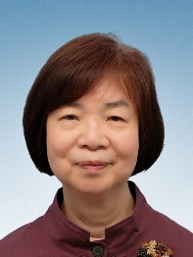
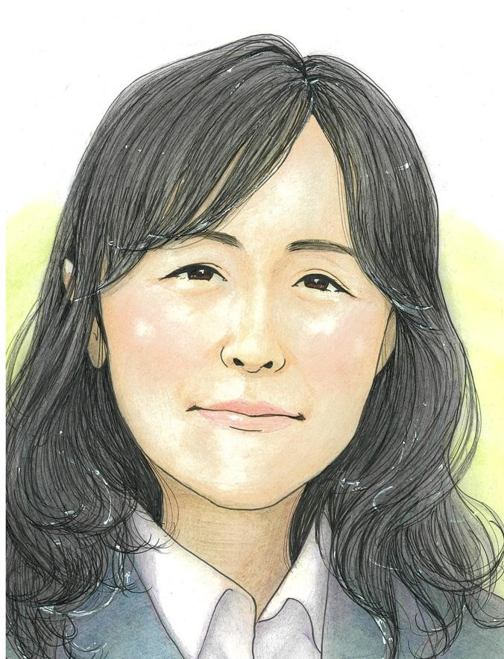
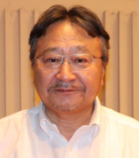
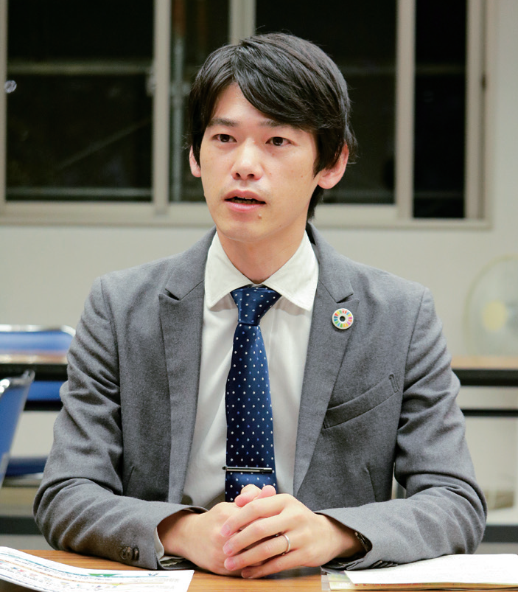
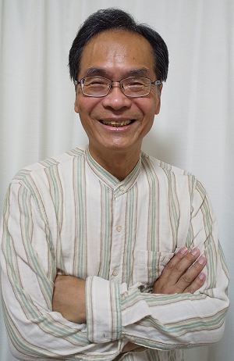
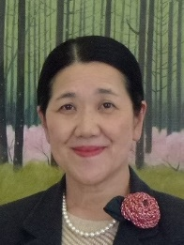

多様な専門人材！
（五十音順）
ジェンダー平等
ハラスメント
池田 政子 さん
山梨県立大学 名誉教授
やまなし地域女性史「聞き書き」
プロジェクト代表
石川 恵 さん
弁護士
専門は心理学・ジェンダー研究。東京教育大学（現・筑波大学）大学院博士課程単位取得退学。1976年山梨県立女子短期大学着任、県立大学人間形成学科教授、地域研究交流センター長。
大学が県教委、県立男女共同参画推進センターと連携した｢男女共同参画アドバイザー養成講座｣を7年間企画・運営。共著『0歳からのジェンダー・フリー』『未来につなげる男女共同参画』『ジェンダーの発達心理学』など。県男女共同参画審議会委員、県子ども・子育て会議委員、県社会福祉審議会委員など歴任。
山梨県弁護士会所属。現在、公益社団法人被害者支援センターやまなし副理事長。
一般民事事件の外、犯罪被害者支援、家事事件（夫婦や子ども、相続に関する事件など）、企業法務（労務管理や債権回収等）に重点を置いて活動しています。適切な労務管理はハラスメント等社内トラブル防止のため不可欠です。お気軽にご相談ください。
地域防災
地域福祉の視点による地域連携
鈴木 猛康 さん
山梨大学 名誉教授
地域防災・マネジメント研究センター
客員教授
高木 寛之 さん
山梨県立大学 教授
東京大学工学博士、東京大学生産技術研究所リサーチフェロー、技術士（総合技術管理部門、建設部門）。日本工学アカデミー会員、地区防災計画学会幹事、一般社団法人日本・環境保全協会代表理事、特定非営利活動法人防災推進機構理事長。山梨県強靭化計画有識者会議座長、山梨県立上野原高校防災アドバイザーなどを歴任。
主な著書は、『増災と減災―行き過ぎた再生可能エネルギー開発による災害への警告―』『地域防災の実践―自然災害から国民や外国人旅行者を守るための実学』『国土･環境破壊の危機』（理工図書）
専門領域／地域福祉、福祉教育、ボランティア
提供できる地域貢献メニュー
・福祉教育
・ボランティア活動
・地域住民とのまちづくり実践 ほか
地域福祉、社会福祉実践との接点でご関心が
ある方はご相談ください
女性のエンパワーメント
DV・性の健康
広岡 守穂 さん
中央大学 名誉教授
伏見 正江 さん
おもな専攻は日本政治思想史だが、現代日本の社会現象に幅広い関心を持ち、男女共同参画、ＮＰＯ、子育てなどさまざまな分野で発言している。ＮＰＯ支援と女性の人材育成に長くかかわってきており、地域のＮＰＯ事情や自治体の男女共同参画政策にくわしい。ＮＰＯ推進ネット理事長、佐賀県立女性センター・アバンセ館長など歴任。１９９０年『男だって子育て』でベストメン賞受賞。詩や作詞も手がけている。おもな著書は、『「豊かさ」のパラドックス』（講談社現代新書､1986年）､『ジェンダーと自己実現』（有信堂､2015年）
山梨県立大学名誉教授 助産師
リプロヘルスコーディネーター
やまなし女性ヘルスエンパワメントネット代表
専門の分野：リプロダクティブ・ヘルス /ライツ（性と生殖に関する健康と権利）。大学では全国に先駆け科目『性のヘルスプロモーション』開講。ヘルスプロモーションクラブ顧問として学生と共に地域で「自分のからだの主人公になろう！」講座を展開しソフトパワーを醸成。第４回世界女性会議（北京）参加。ニューヨーク「国連特別総会・女性2000年会議」NGOワークショップでは「包括的性教育の実践効果」を発表。国際協力（カンボジア・東ティモール等）性の健康教育支援。
＜お問い合わせ＞
山梨県立男女共同参画推進センター
古屋万恵
豪立マッコーリー大学修士課程修了。甲府市男女共同参画審議委員、山梨県男女共同参画推進センター運営協議会委員、山梨県母子保健評価委員、山梨県女性相談所専門委員、山梨県困難な問題を抱える女性への支援計画検討会座長など歴任。
著書に『助産婦地球儀』。編著『未来につなげる男女共同参画』など多数。
055-226-0826
E-mail:
furuya-rkb@pref.yamanashi.lg.jp

